Slide 1
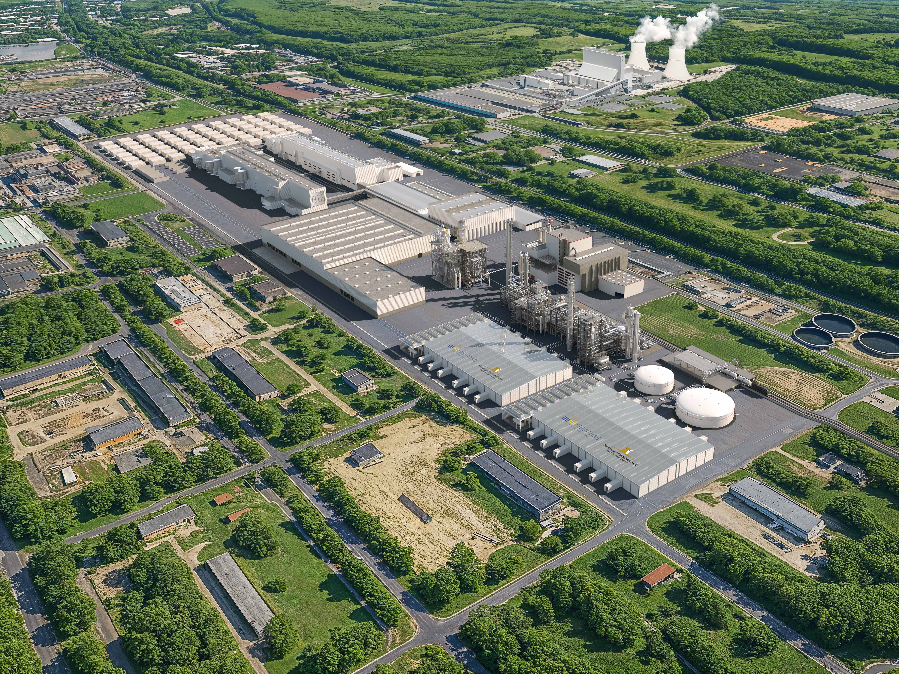

Green Fuels Lausitz – Grünes
Methanol aus der Lausitz​
„Energie braucht Netze“ - Netzwerkveranstaltung 24. April 2026 in Görlitz

Slide 2
Auf einen Blick
Unternehmenskennzahlen
945
Megawatt Wind und Solar
im Eigenbestand
> 1.700
Gigawattstunden
Jahresstromproduktion
im Eigenbestand
2
Gigawatt
Erzeugungsleistung aller
errichteten Anlagen
> 6,9
Gigawatt Anlagenleistung
angeschlossen an die
Software Powersystem
> 1.200
Mitarbeiterinnen
und Mitarbeiter

Slide 3
Erneuerbare Energien Kraftwerksbetreiber
100% Erneuerbar
  Verzahnung aus PV, Windkraft, Windgas und Biogas
  Mehr als 1.000 km eigenes Netz gespeist mit Strom aus erneuerbarer Erzeugung
  100 % physikalisch erneuerbar
Fahrplanbetrieb
  Verbundkraftwerk Uckermark ist stufenlos regelbar durch den ÜNB 50Hertz
  Leitwarte steuert 24/7 Betrieb und Energieerzeugung
Systemdienstleister
  22 MW Batteriespeicher erzeugt systemdienliche Primärregelenergie
  Teil der Frequenzregelung im europäischen Verbundnetz
Schwarzstart
  Schwarzstartfähigkeit durch Batteriespeicher und Biogasanlage im
  Verbundkraftwerk Uckermark
Grüne Wärmeversorgung
  Belieferung von Greenpeace Energy-Kunden mit Windgas
  2 MW „Power-to-Heat” Anlage und Verknüpfung mit Nahwärmenetz
  Abwärme von Blockheizkraftwerken für rund 1.000 Haushalte

Slide 4
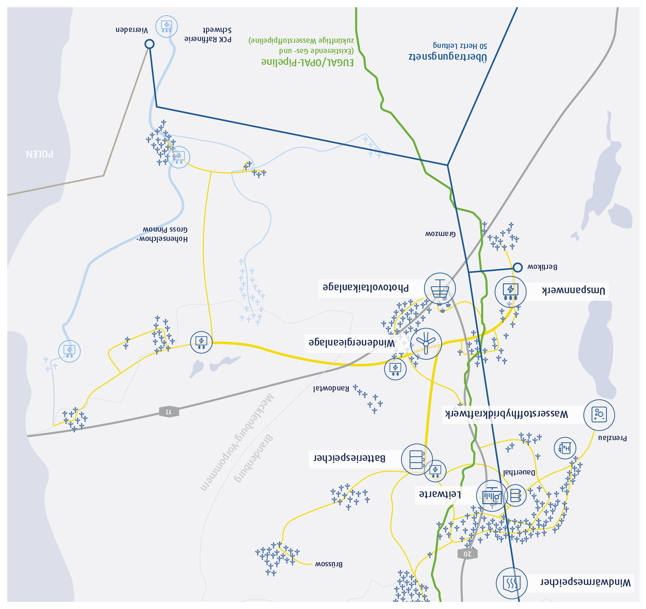
ENERTRAG Verbundkraftwerk® Uckermark, 40 x 40 km
Aus Theorie wird Energie
622 MW
Windenergie
21 MW
Biogas
> 600 km
Kabel Einspeisenetz
22 MW
Batterie

Slide 5
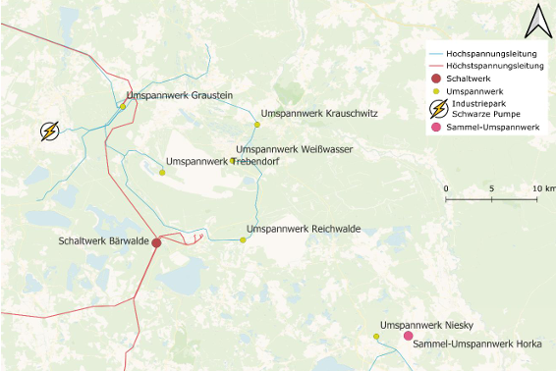



GFL im Industriepark Schwarze Pumpe
Green Fuels Lausitz – Grünes Methanol aus der Lausitz
280 MW
Elektrolyseur
200kt / 72kt
eMethanol / eKerosin
Anschluss 380kV
Umspannwerke Hochspannung
Erschliessung
EE-Potential
eingeschränkte Netzinfrastruktur

Slide 6
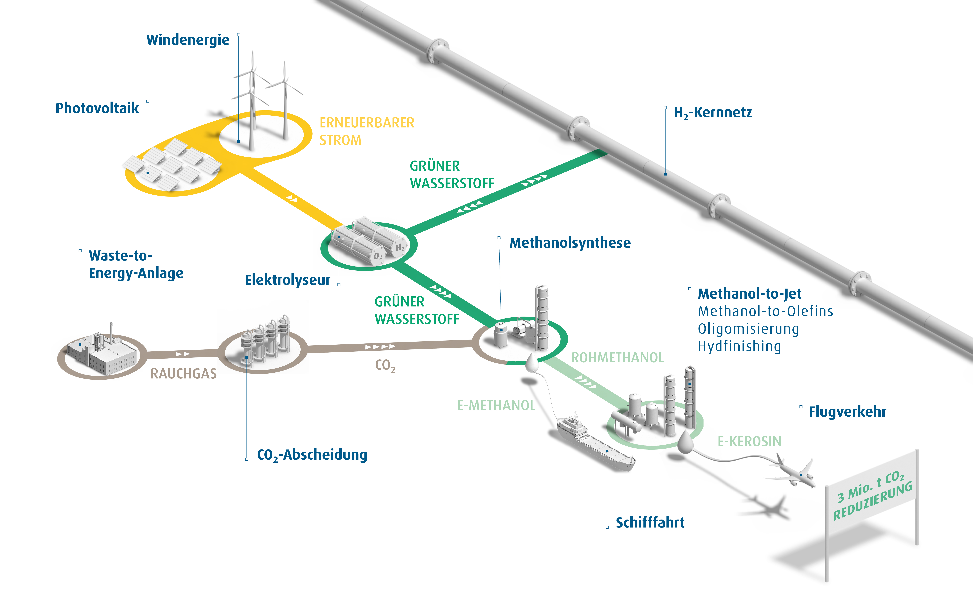
Wertschöpfungskette von „Green Fuels Lausitz(+)“
Green Fuels Lausitz – Grünes Methanol aus der Lausitz
Kennzahlen GFL
400 MW
Installierte Kapazität Photvoltaik
350 MW
Installierte Kapazität Windenergie
320 kt/a
Genutztes Biogenes CO₂
+
-
280 MW
Installierte Kapazität Elektrolyse
200 kt/a
Produzierte Menge an eMethanol
72 kt/a
Produzierte Menge an eKerosin/eSAF

Slide 7
Standort im Industriepark Schwarze Pumpe
Green Fuels Lausitz – Grünes Methanol aus der Lausitz
Papierfabrik
EBS-Kraftwerk
Carbon Capture Unit
Methanolsynthese
Zugverladestation
Elektrolysewerke
Methanol-Tanks

Slide 8
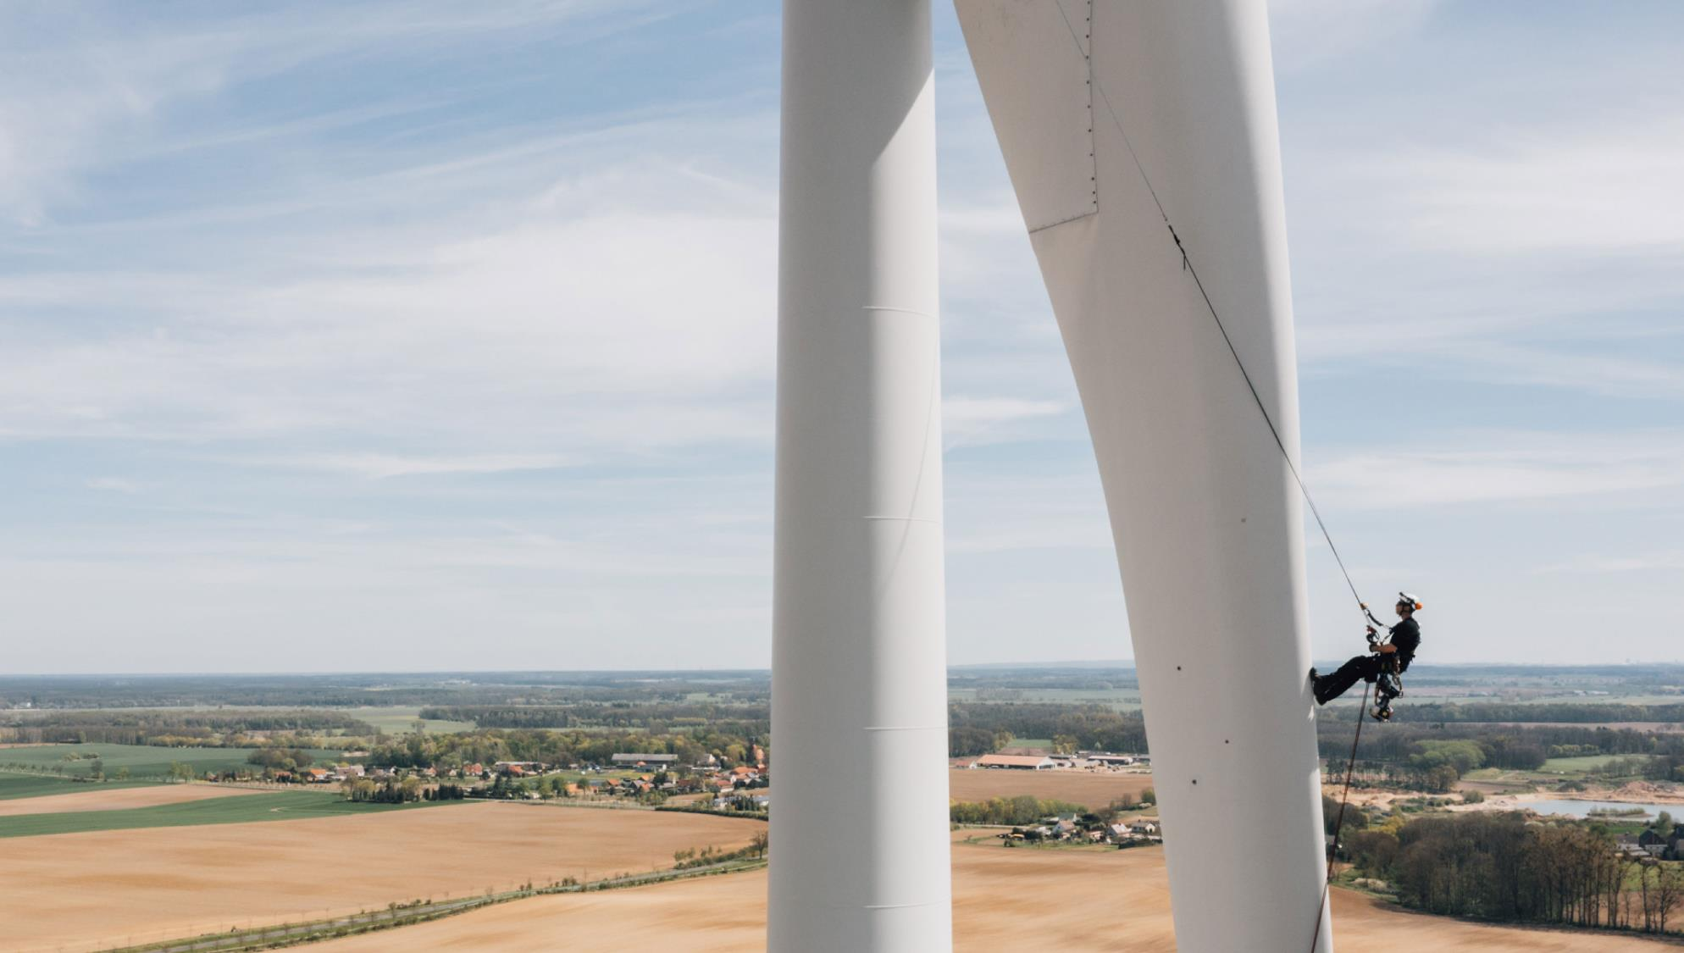
Gehen wir gemeinsam eine Energie voraus.
ENERTRAG | Gut Dauerthal | 17291 Dauerthal | +49 39854 6459-0
Christoph Menzel |Wilhelm-Külz-Straße 17 | 03046 Cottbus
Mob. +49 172 7164335 | E christoph.menzel@enertrag.com
enertrag@enertrag.com | enertrag.com

